Slide 1
Proyecto Final
Aplicación de Base de Datos
Erick Hernández Ugalde Caleb León Azofeifa
Daniel Madrigal Méndez

Slide 2
Agenda
Introducción
Avance #1
Avance #2
Avance #3
Conclusiones
Recomendaciones

Slide 3
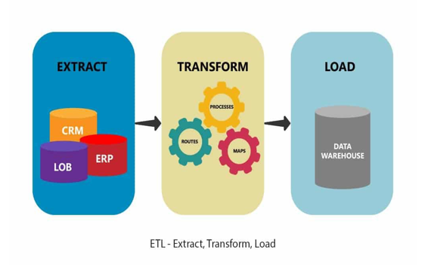
Introducción

Slide 4
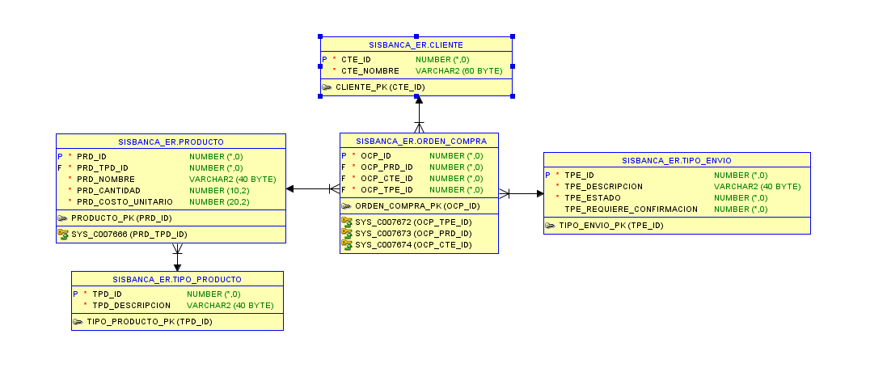
Avance #1
Modelo Entidad Relación:
El script fue dado como parte de los materiales para el proyecto
Con base en el modelo se realiza el proceso completo de creación de los 2 modelos requeridos

Slide 5
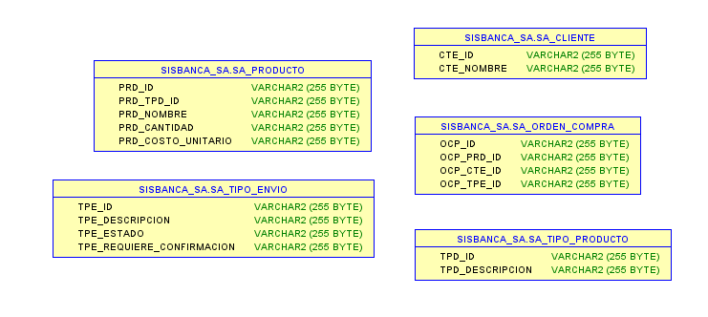
Avance #1
Para la creación del Staging Área se creó un espejo del modelo entidad relación creando un estándar en los datos, todos serian del tipo VARCHAR2 con longitud de 255

Slide 6
Avance #1
Para la creación del Data Warehouse, se validaron tablas según el proceso visto en clase para encontrar el modelo de dimensiones correcto
TIPO_ENVIO |  |  | TIPO_PRODUCTO | CLIENTE | PRODUCTO
TPE_ID | TPE_ESTADO | TPE_REQUIERE_CONFIRMACION | TPD_ID | CTE_ID | PRD_ID | PRD_CANTIDAD | PRD_COSTO_UNITARIO
Numérico | Numérico | Numérico | Numérico | Numérico | Numérico | Numérico | Numérico
PRODUCTO
PRD_ID | PRD_NOMBRE
Numérico | Texto
CLIENTE
CTE_ID | CTE_NOMBRE
Numérico | Texto
TIPO_ENVIO
TPE_ID | TPE_DESCRIPCION
Numérico | Texto
TIPO_PRODUCTO
TPD_ID | TPD_DESCRIPCION
Numérico | Texto

Slide 7
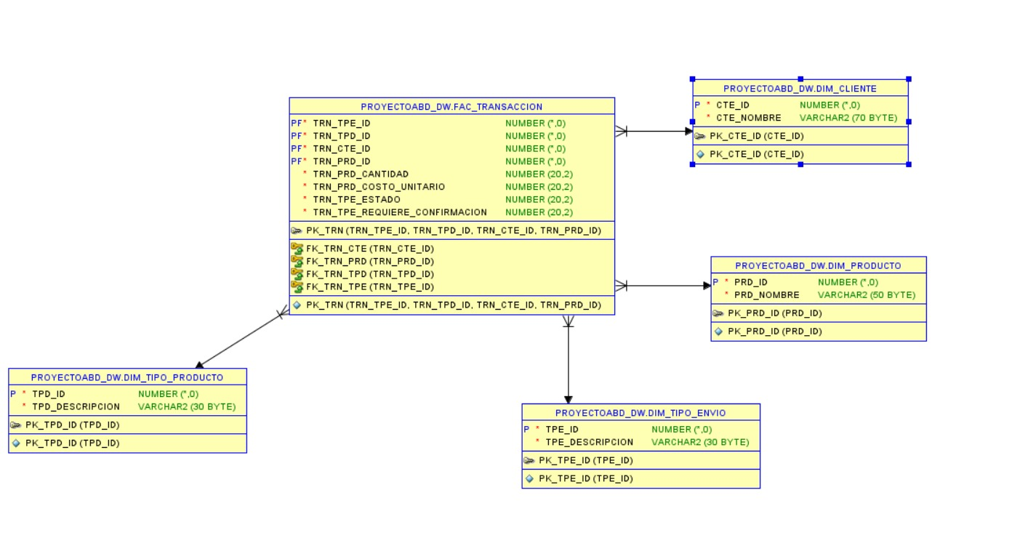
Avance #1
Finalmente se crea la tabla de transacciones dándonos como resultado el modelo del Data Warehouse

Slide 8

Avance #2
Para dar un contexto previo a la elaboración del trabajo se formula la pregunta ¿Qué es un ETL?
“Es un método que se utiliza para extraer, limpiar y almacenar datos de diversas fuentes e integrarlos en 1 solo destino o almacén, lo que simplifica su análisis para la toma de decisiones.”
Santos, 2023

Slide 9
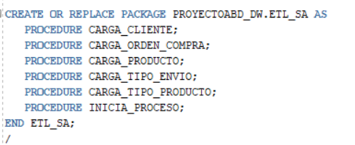
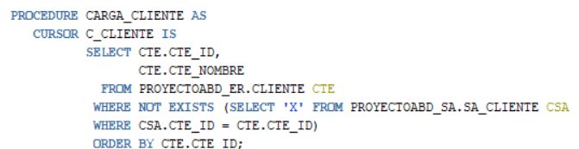
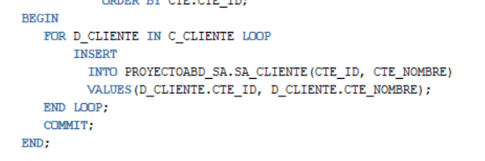
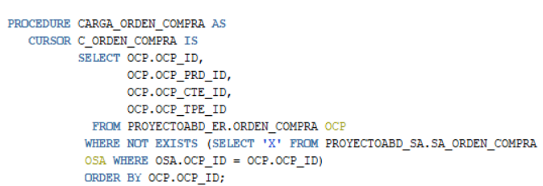
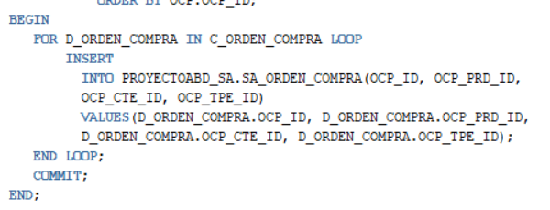

Avance #2
Pasos para la creacion del ETL:
Creación del Package el cual llamaría a los procesos requeridos para completar el ETL
Creación de los distintos scripts para mover la información de las tablas de la base de datos relacional al Staging Area

Slide 10
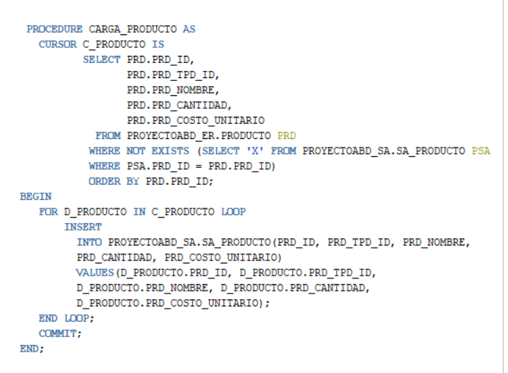
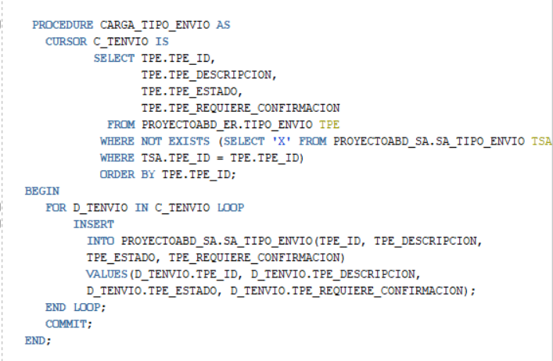
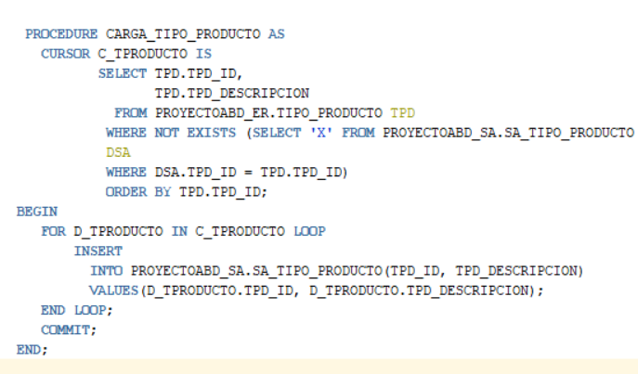
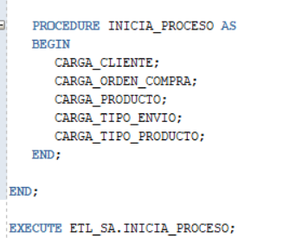
Avance #2
Continuación de la creación de los distintos scripts para mover la información de las tablas del modelo Entidad Relacion al Staging Area

Slide 11
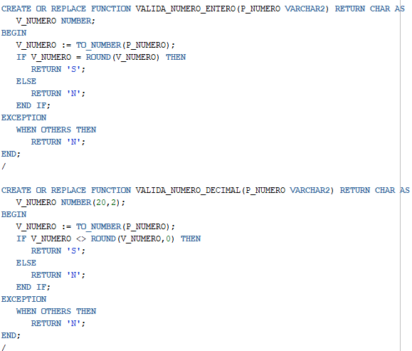
Avance #3
1. Funciones de Validación
ETL del Data Warehouse:
Para la correcta realización del script se tienen que seguir una serie de pasos para poder pasar y verificar los datos del modelo relacional, pasando por el staging area hasta entrar en el modelo multidimensional.

Slide 12

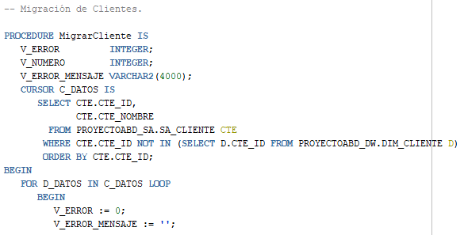
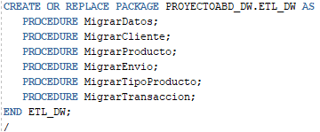
Avance #3
2. Creación de Tabla de Errores
4. Llamado de los datos del SA
3. Creación del Package

Slide 13
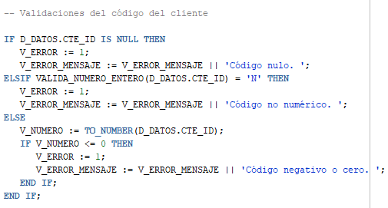
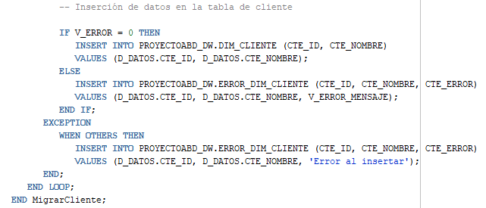
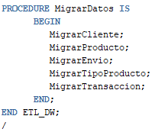
Avance #3
5. Validaciones del Código Cliente
6. Inserción de datos en la Tabla DW
7. Procedimiento de “MigrarDatos”

Slide 14
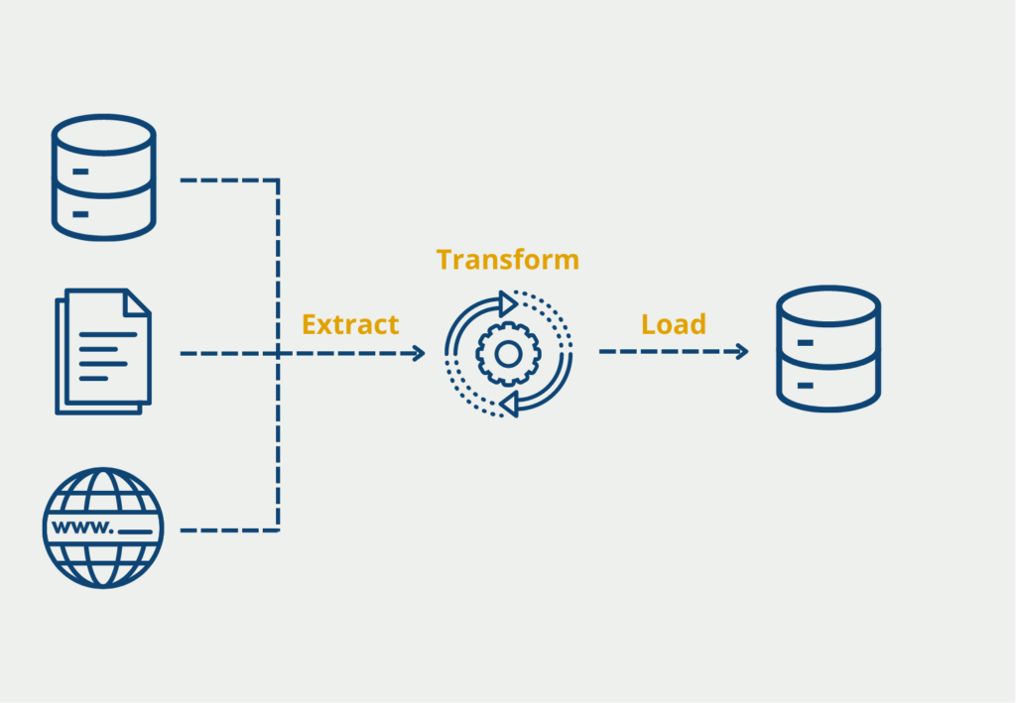
Conclusiones
Data limpia y estandarizada
Prevención de ataques tipo inyección
Evitar error humano

Slide 15

Recomendaciones
Capacitación previa
Orden a la hora de realizar los procesos
Costos a la hora de realizar un modelo multidimensional

Slide 16
Gracias

